Slide 1

CATEDRAL DE LE PUY-EN-VELAY
FRANCIA

Slide 2
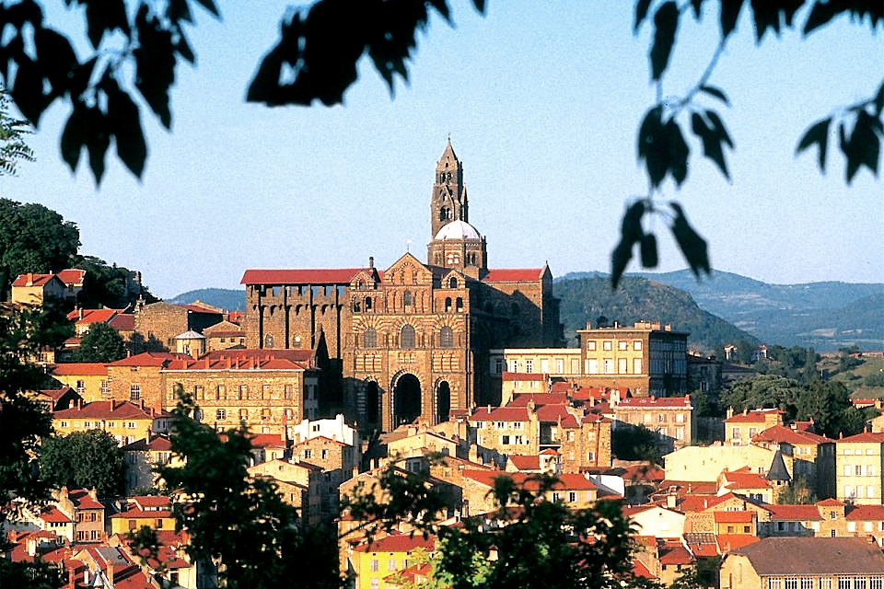
Notes:
2

Slide 3
La catedral de Le Puy-en-Velay es una catedral católica y un monumento nacional de Francia, en Le Puy-en-Velay, Auvernia. Ha sido centro de peregrinación por derecho propio desde antes de la época de Carlomagno, e igualmente forma parte de la ruta de peregrinación a Santiago de Compostela, y es la sede del obispo de Le Puy. La catedral forma el punto más alto de la ciudad, alzándose desde el pie del Rocher Corneille, y contiene arquitectura de todos los períodos, desde el siglo V hasta el XV, lo que le da un aspecto muy individual. El grueso de la construcción, sin embargo, data de la primera mitad del siglo XII. Anteriormente, el visitante pasaba a través de un porche que se alzaba fuera del edificio y, después de descender por debajo del pavimento, emergía a través de una escalera en frente del altar mayor; la escalera principal está hoy cubierta por un grosero abovedado que sirve de base para la mitad de la iglesia.
A la fachada, que es a rayas con tiras de arenisca blanca y brecha volcánica negra, se llega por un tramo de sesenta escalones, y está formada por tres órdenes: el inferior compuesto de tres altas arcadas que se abren al pórtico, que se extiende debajo de los primeros espacios de la nave. Por encima hay tres ventanas centrales que iluminan la nave; por encima de ellos hay tres hastiales, uno el que queda al final de la nave, flanqueado por dos más de pantalla calados. La entrada del transepto sur está amparado por un bello porche románico. Tras el coro se alza un campanario románico separado de siete pisos. Los espacios de la nave están cubiertos por cúpulas octogonales, la cúpula en el crucero forma una linterna; el coro y los brazos del transepto tienen bóveda de cañón.
Las cuatro galerías del llamativo claustro coloreadas se construyeron en el período carolingio al siglo XII. Está conectado con los restos de fortificaciones del siglo XIII que separaban el recinto de la catedral separados del resto de la ciudad. Cerca de la catedral, el baptisterio del siglo XI de San Juan está construido sobre cimientos romanos.
La catedral se convirtió muy pronto en centro del culto a Nuestra Señora y un lugar de peregrinación - Carlomagno peregrinó a Le Puy en dos ocasiones - lo que le proporcionó gran riqueza e influencia. Sus tesoros escaparon a los ataques de la guerra repetidamente a lo largo de los siglos hasta la Revolución francesa, cuando todos fueron destruidos, incluida la estatua en ébano de Nuestra Señora de Le Puy que había sido un regalo de San Luis.

Slide 4
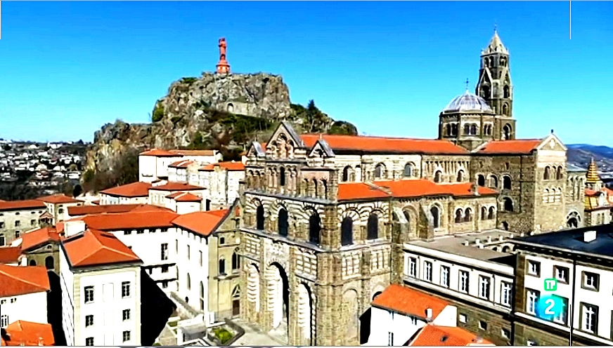
Notes:
4

Slide 5
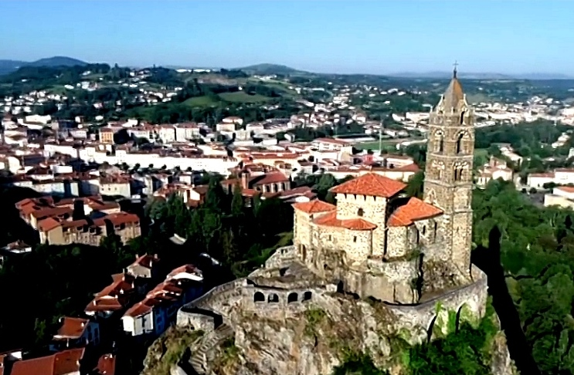

Slide 6
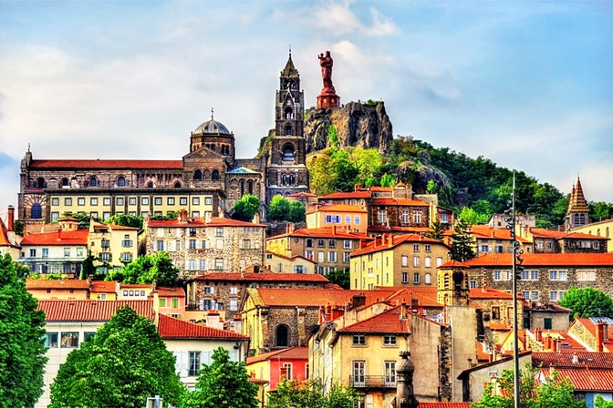

Slide 7
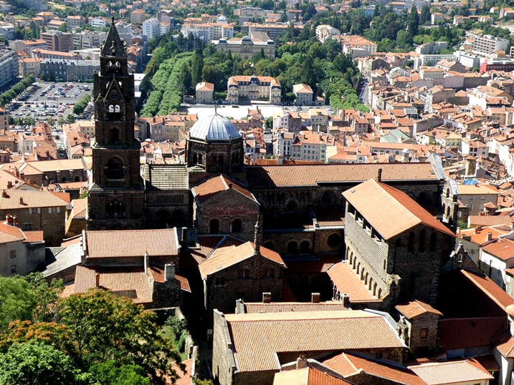

Slide 8
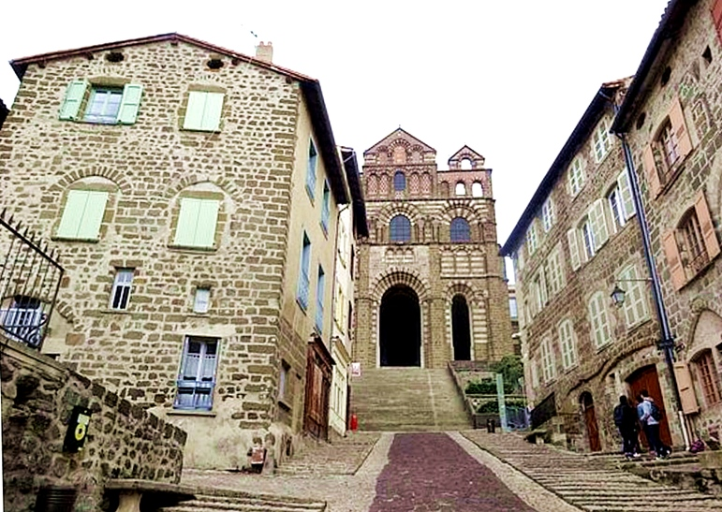

Slide 9
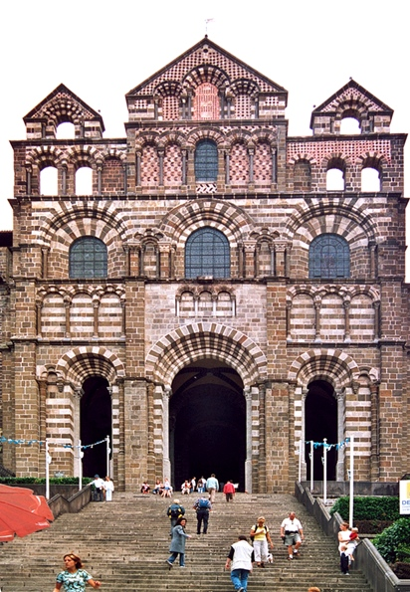

Slide 10
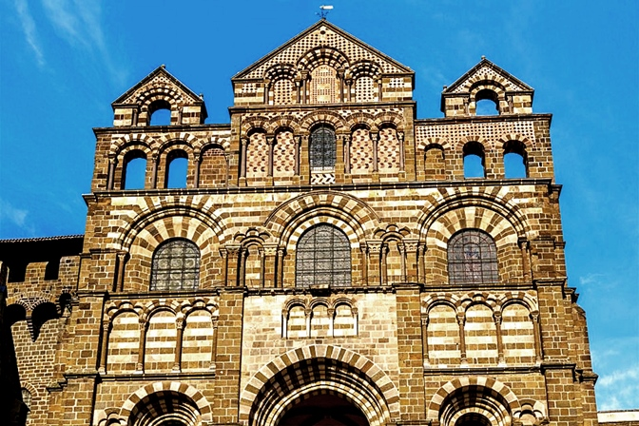

Slide 11
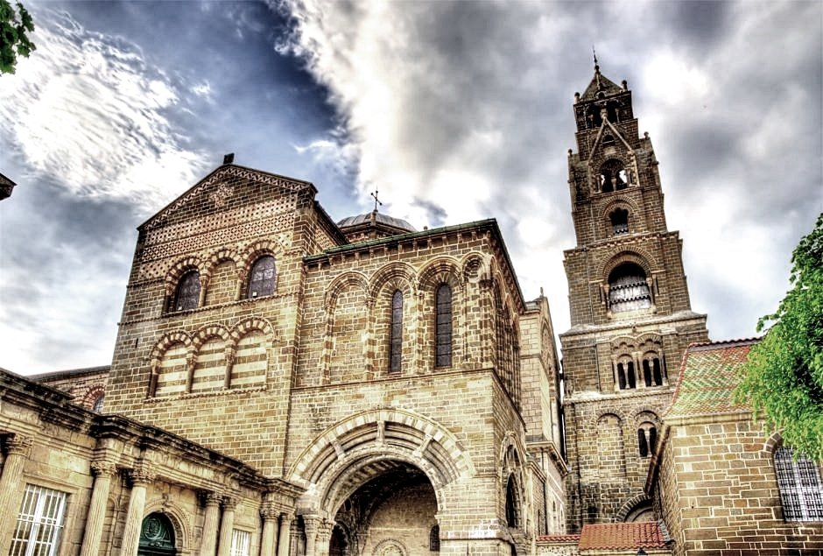

Slide 12
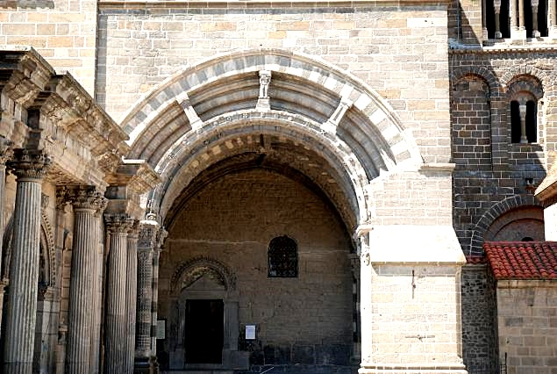

Slide 13
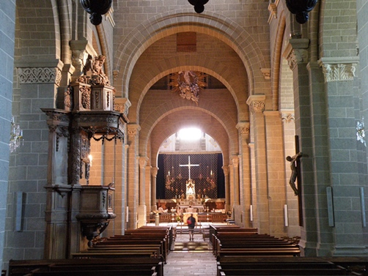

Slide 14
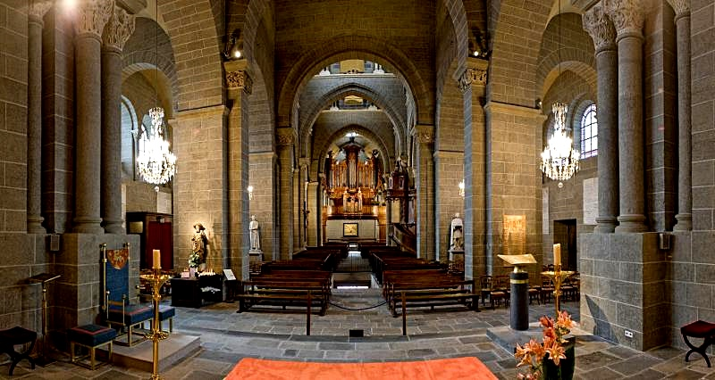

Slide 15
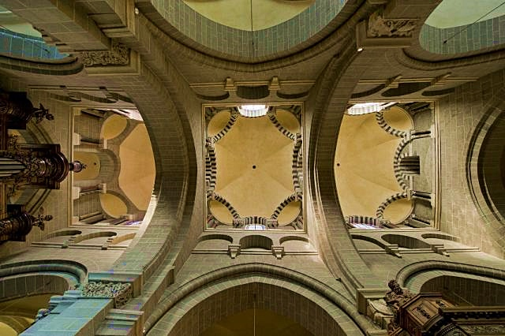

Slide 16
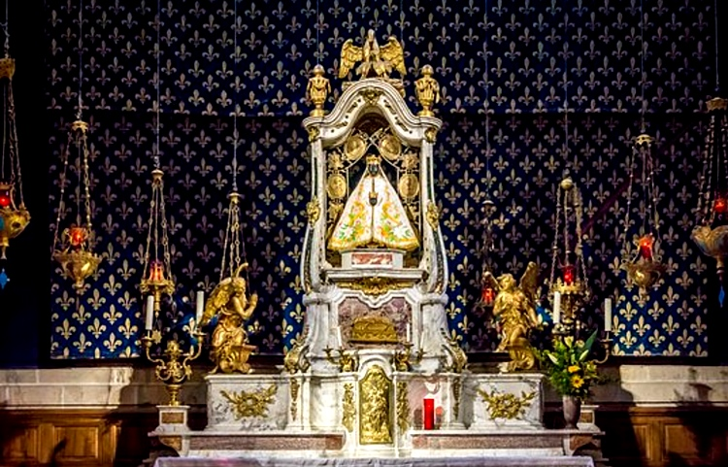

Slide 17
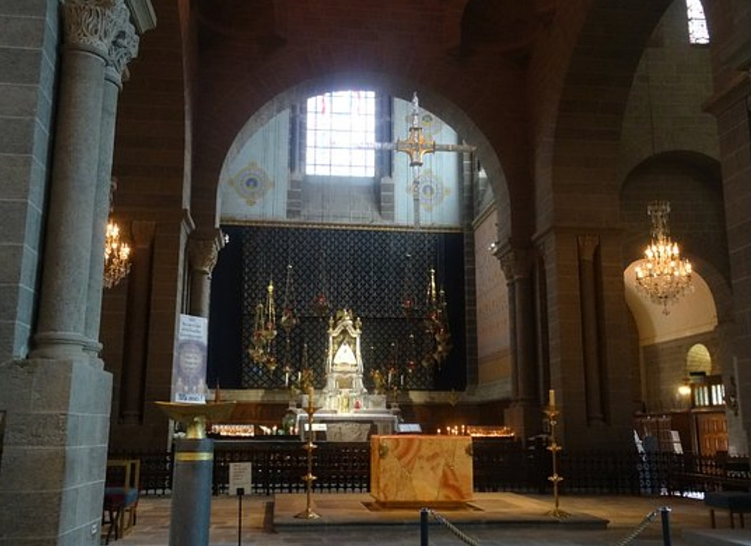

Slide 18
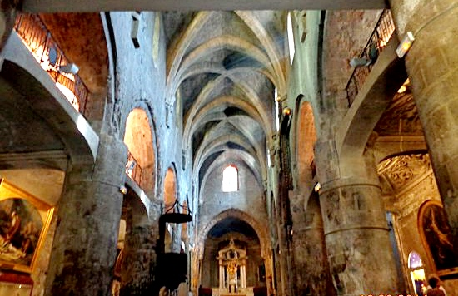

Slide 19
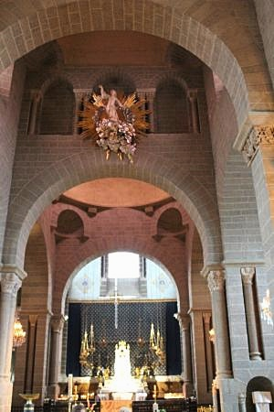
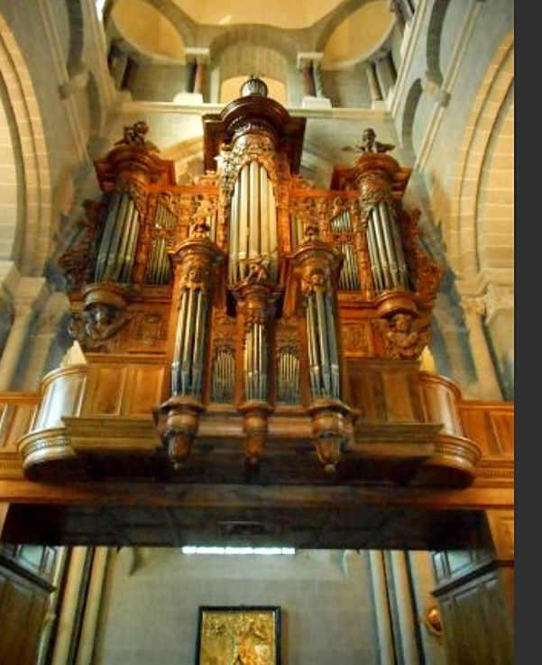

Slide 20
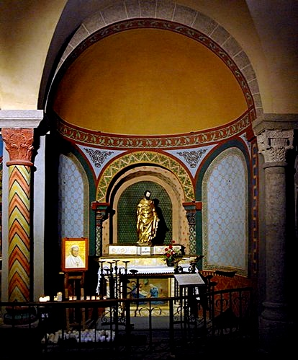
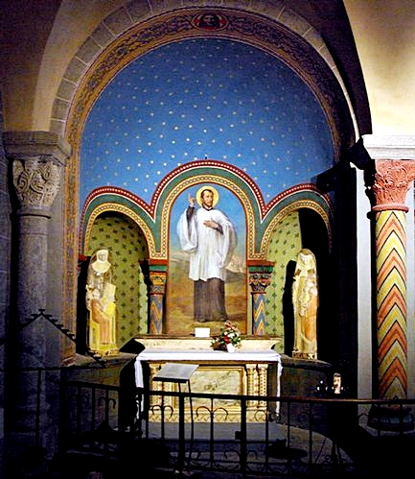

Slide 21
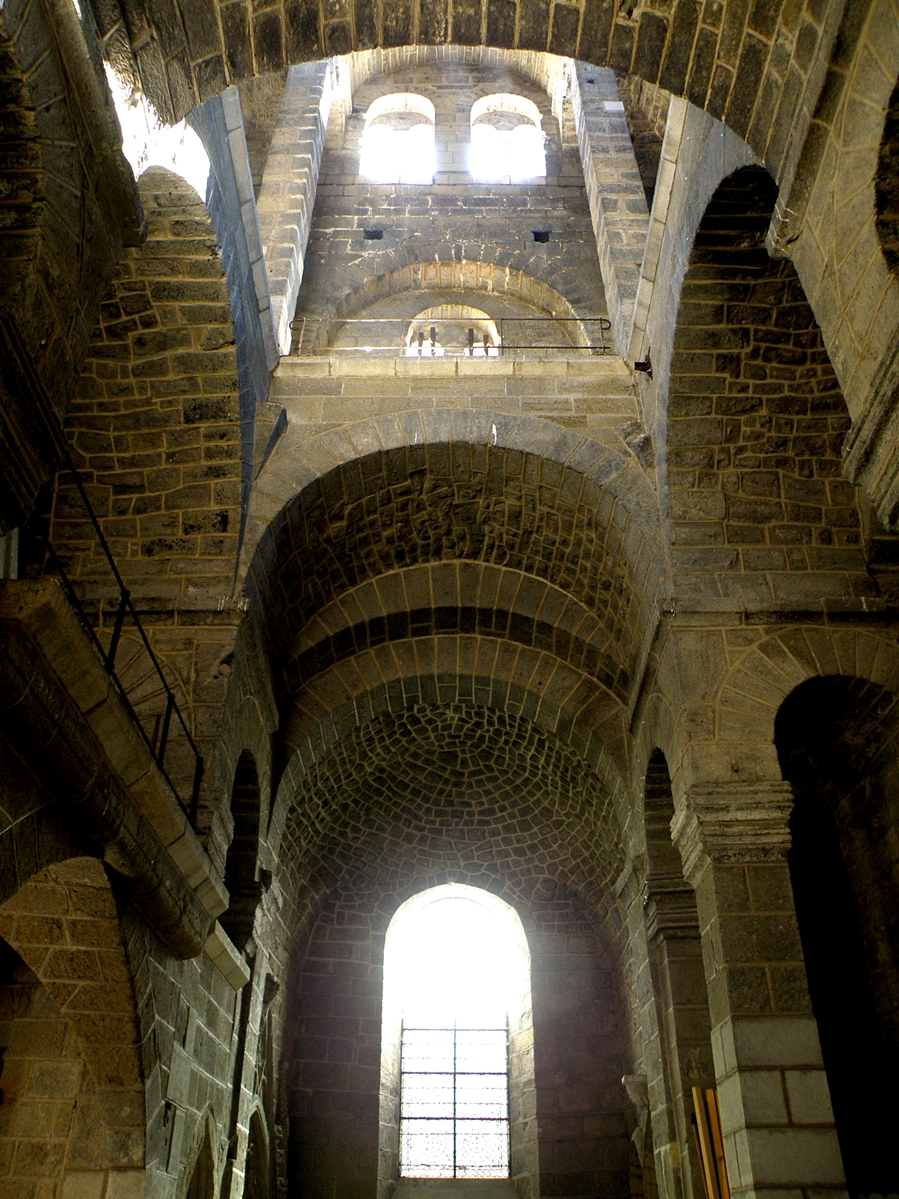
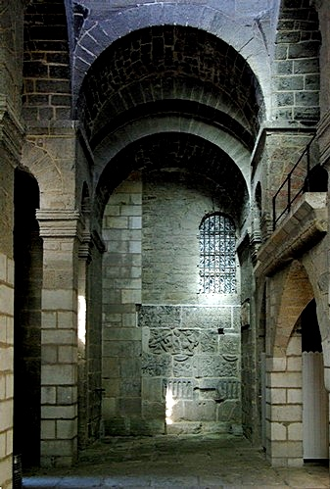

Slide 22
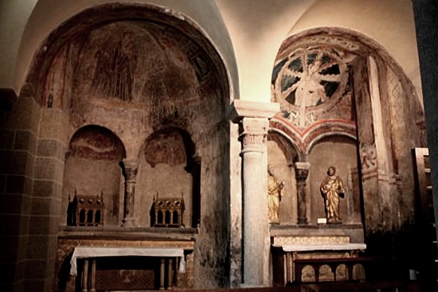

Slide 23
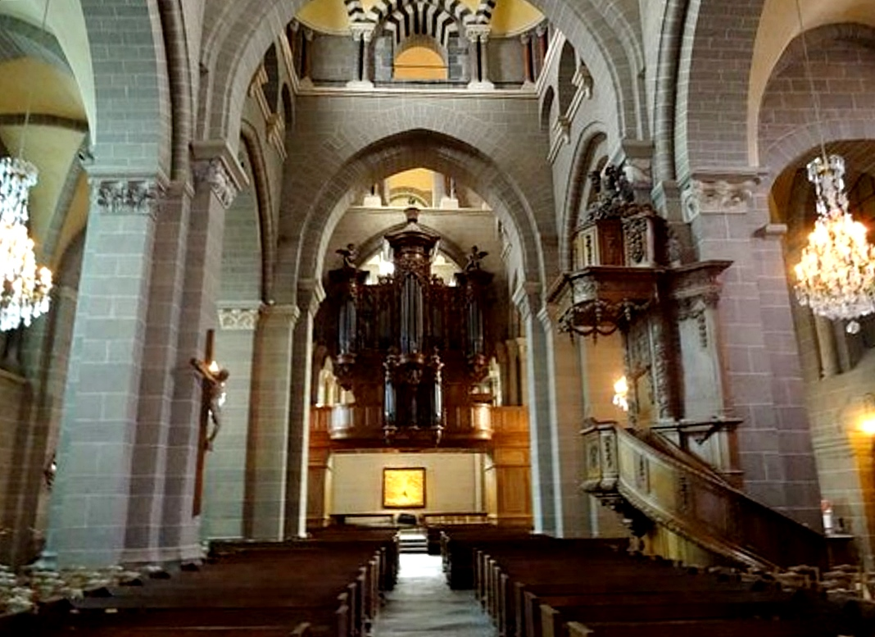

Slide 24
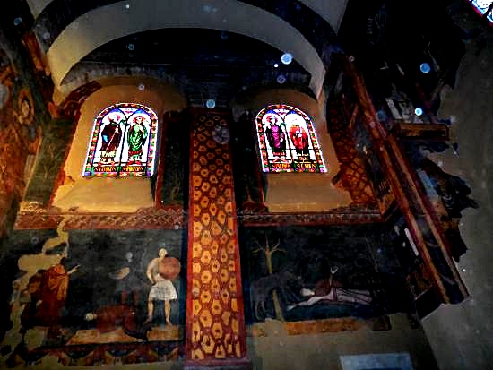

Slide 25
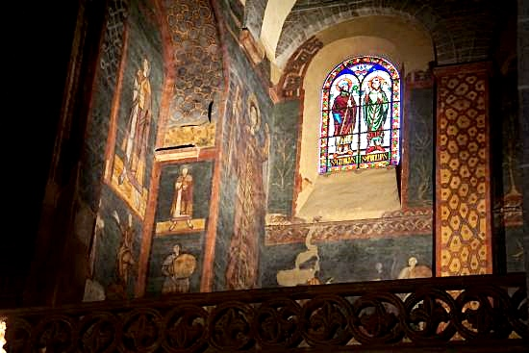

Slide 26
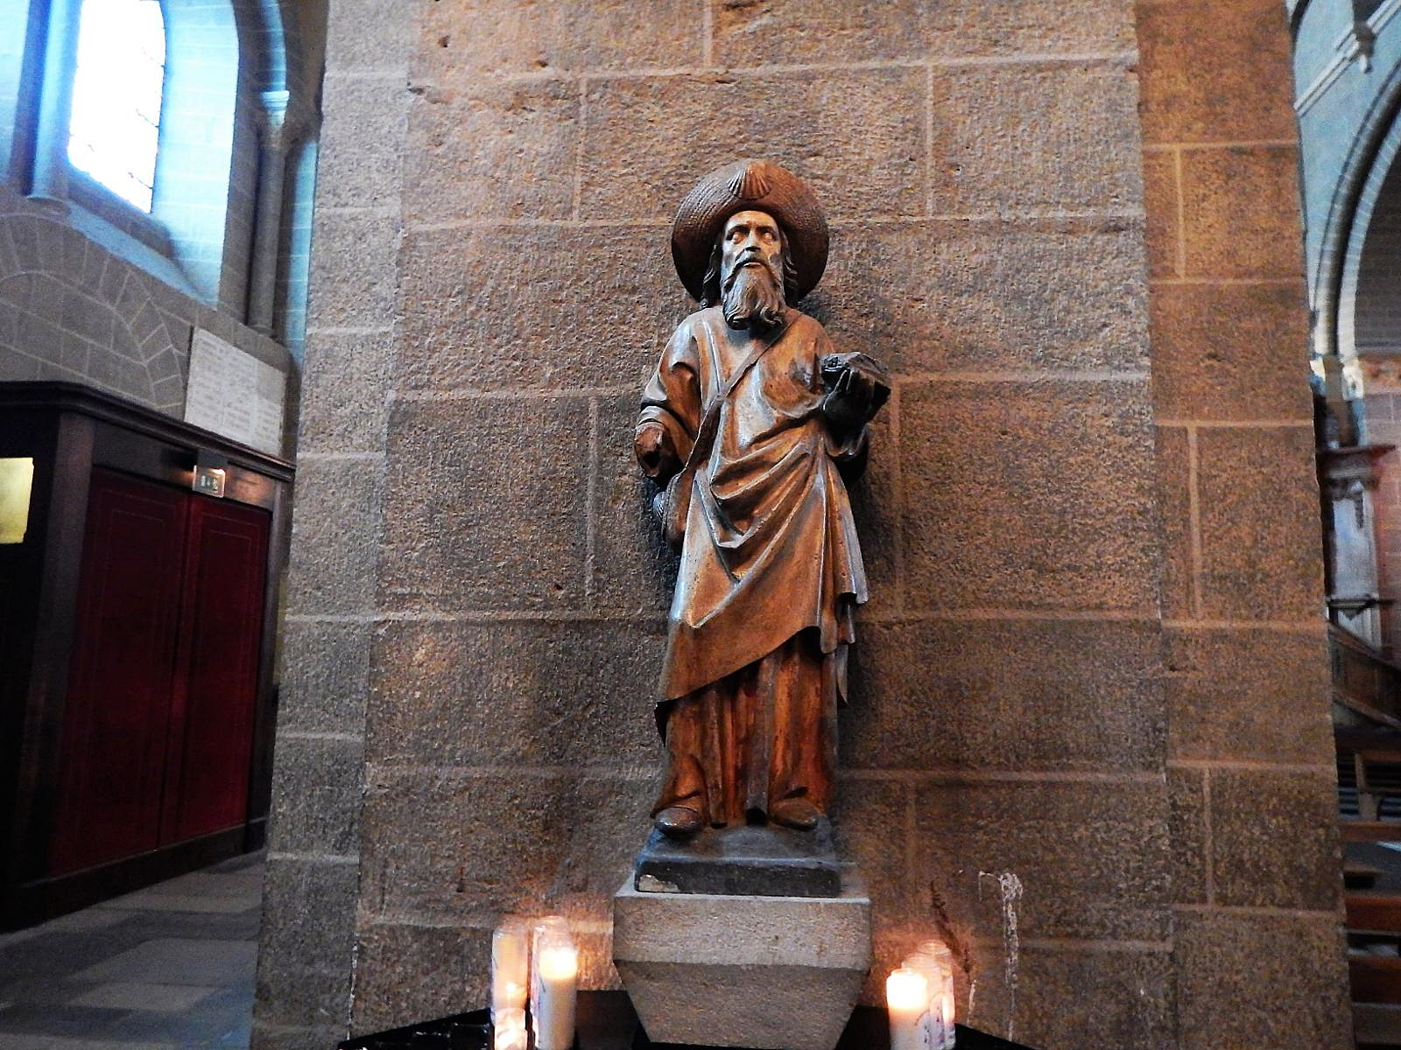

Slide 27
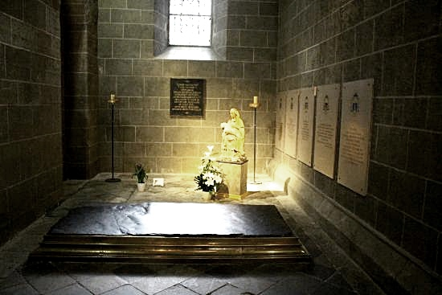

Slide 28
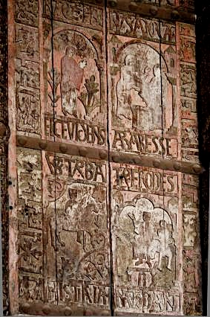
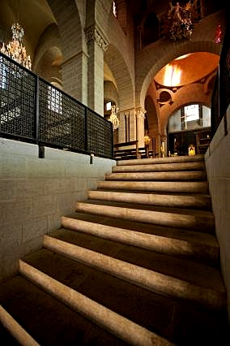

Slide 29
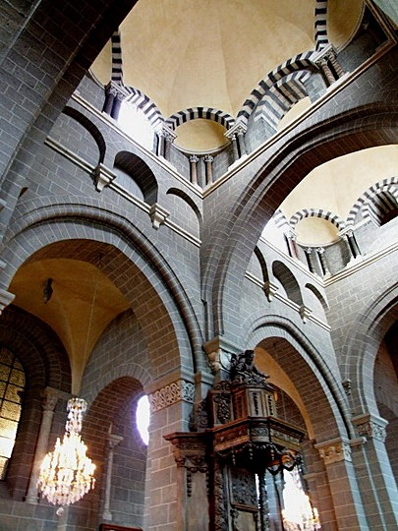
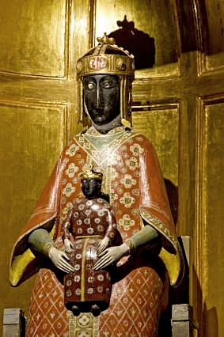

Slide 30
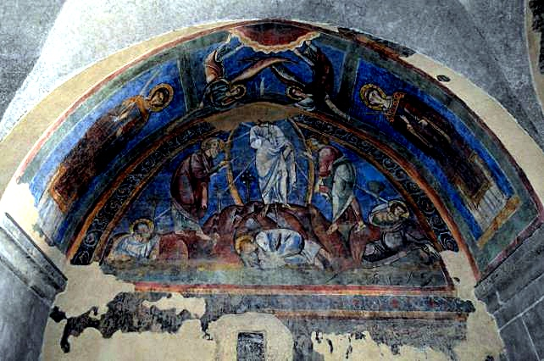

Slide 31
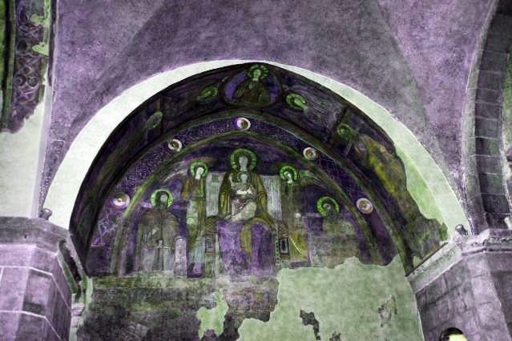

Slide 32
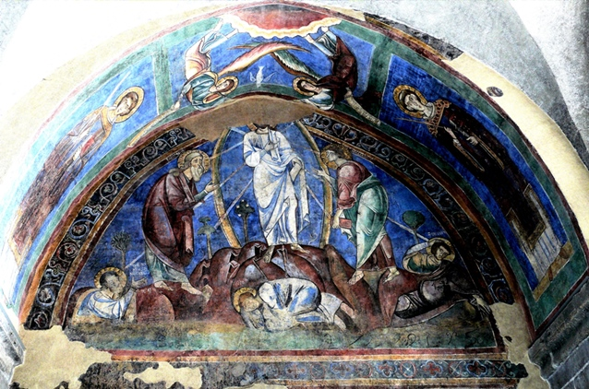

Slide 33
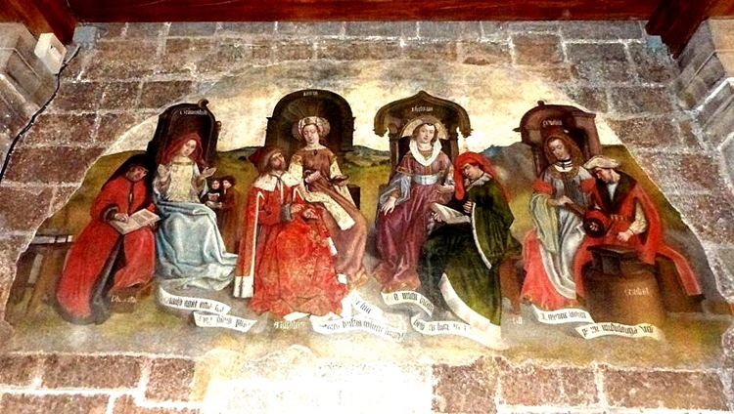

Slide 34
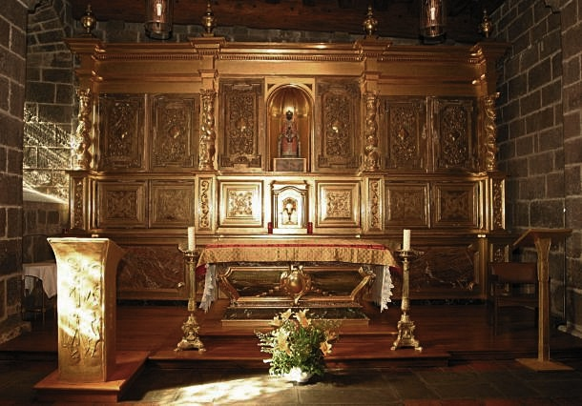

Slide 35
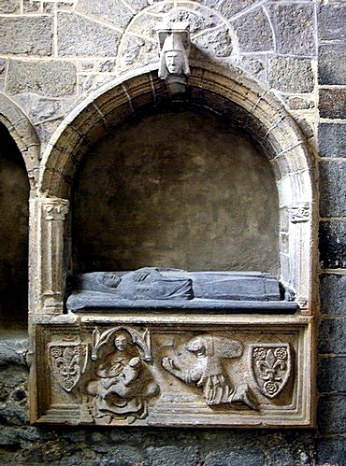
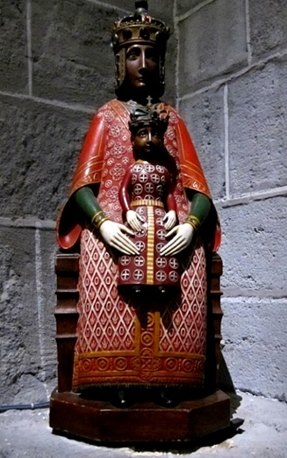

Slide 36
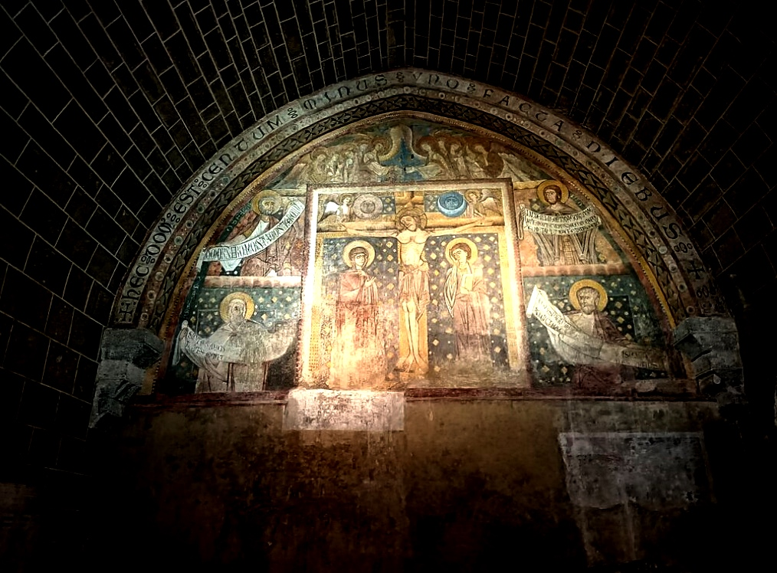

Slide 37
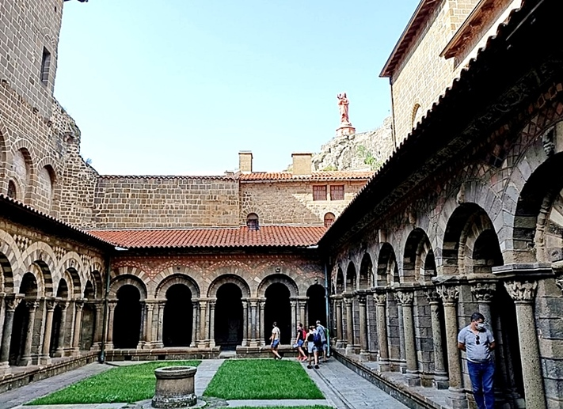

Slide 38
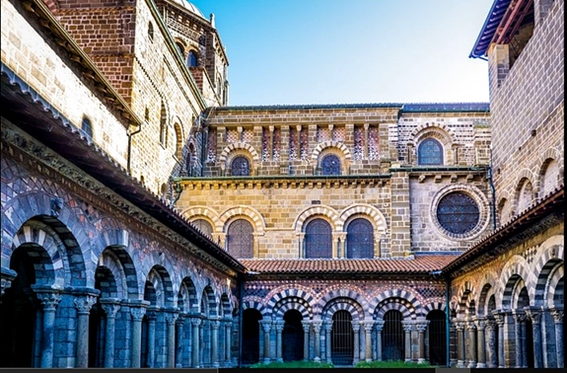

Slide 39
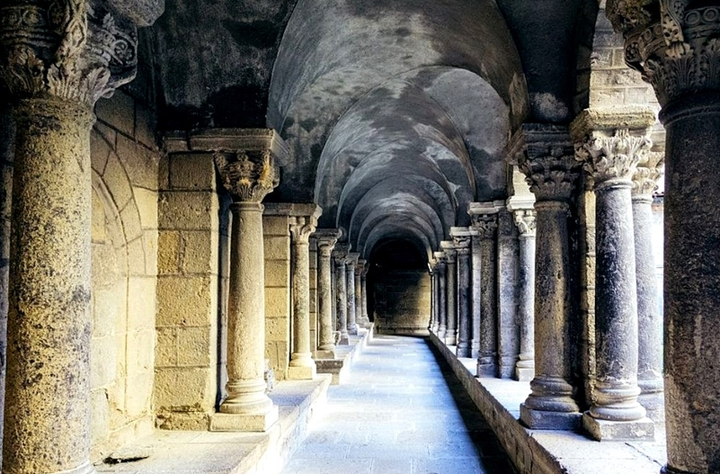

Slide 40
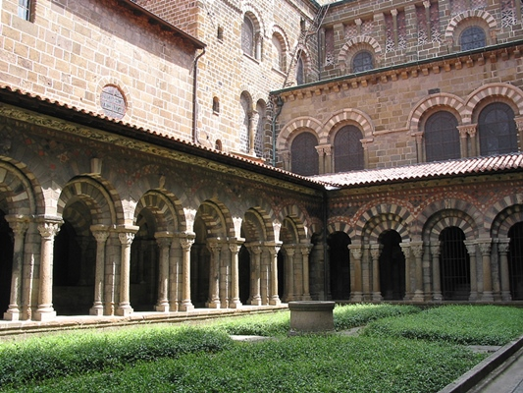

Slide 41
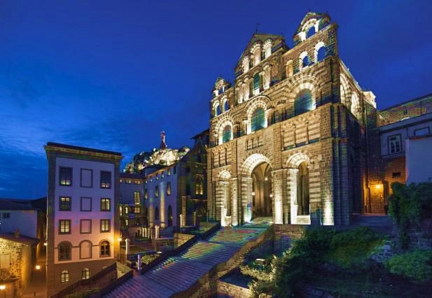

Slide 42
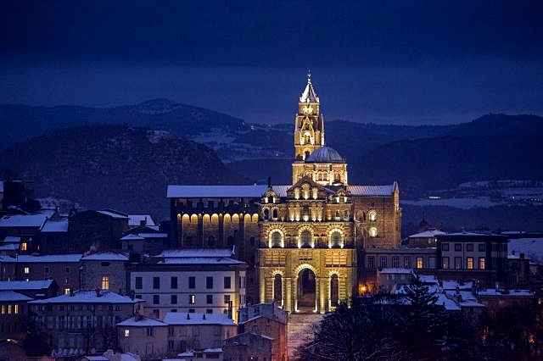

Slide 43
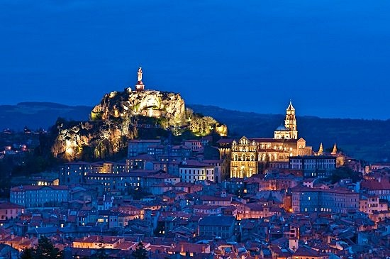

Slide 44

GRACIAS POR TU VISITA
Y QUE TENGAS UN BUEN DÍA
VICTOR NOVELLÓN

Slide 45







¿Te ha gustado?
Puedes ver más entrando
Aquí
Además puedes recibir powerpoints en tu correo electrónico suscribiéndote aquí:

